Slide 1
Projet ZigBee Revue de projet 16/05/2025
Promo Phelma MT 2026
Notes:
TIM

Slide 2
Agenda
1
Rappel de la revue de projet 1
2
Gestion de projet et outils
3
Avancement technique
4
Synthèse
Notes:
TIM

Slide 3
Rappel de la revue de projet 1

Slide 4
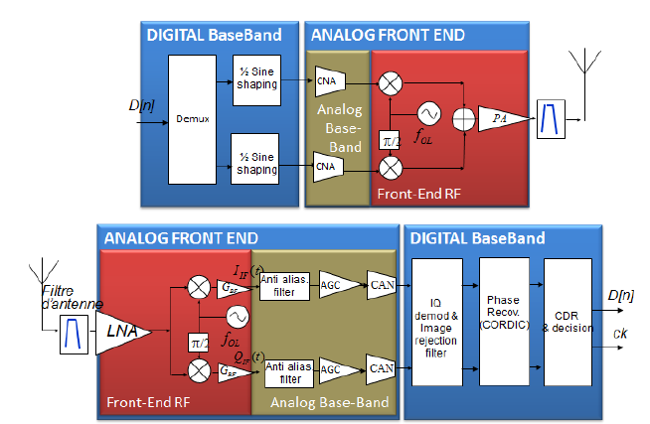
Rappel du projet Conception recepteur ZigBee
Focus sur la partie Front End Analogique
Techno IHP 130nm

Slide 5
Planning
Mars
Avril
Mai
Juin
W11 | W12 | W13 | W14 | W15 | W16 | W17 | W18 | W19 | W20 | W21 | W22 | W23 | W24
||||| | ||||| | ||||| | ||||| | ||||| | ||||| | ||||| | ||||| | ||||| | ||||| | ||||| | ||||| | ||||| | |||||
▲03/04
FIN SPRINT 1
▲16/05
FIN SPRINT 2
▲28/05
FIN SPRINT 3
▲11/06
FIN SPRINT 4
Période entreprise
SPRINT 1
SPRINT 2
SPRINT 3
SPRINT 4
Début de projet
Revue de projet 1
Revue de projet 2
Revue de projet 3
Fin de projet
Notes:
Sacha

Slide 6
Rappel sprint #1
• Dimensionnement
Première simulation •
Mise en place tutoriel logiciel •
• Installation des logiciels
• Choix d’architecture
Rétrospective •
• Documentation
• Mise en place des outils de gestion
• Etude système
• Planning
Début de projet
Revue de projet 1
Notes:
Sacha

Slide 7
Retour sur la revue de projet 1
Dernière revue de projet
Beaucoup d’informations/conseils ont été donnés
Nous avons essayé de suivre ceux qui avaient le plus de sens selon nous
Etablissement des marges
Mise en place des TUTO logiciels pour l’équipe
Plan de validation
Temps de partage journalier (Daily)
DashBoard pour le suivi d’activité
Outils de gestion de projet
Notes:
Baptiste

Slide 8
Sprint #2
• Mise en commun des différents blocs
Validation du circuit complet•
• Simulation et design complet de chaque bloc
Rétrospective •
• Redéfinition des blocs design
• Priorisation de spécifications
Revue de projet 1
Revue de projet 2
Notes:
Elyas

Slide 9
Gestion de projet et outils

Slide 10
Gestion de projet et outils Bilan des outils de gestion
Gantt --> plus d'actualités
Weekly / Daily
Partage de connaissances
Structuration du drive
Git
Indicateur de bien-être --> fait à l’oral (daily) car peu nombreux
Notes:
Fatou

Slide 11
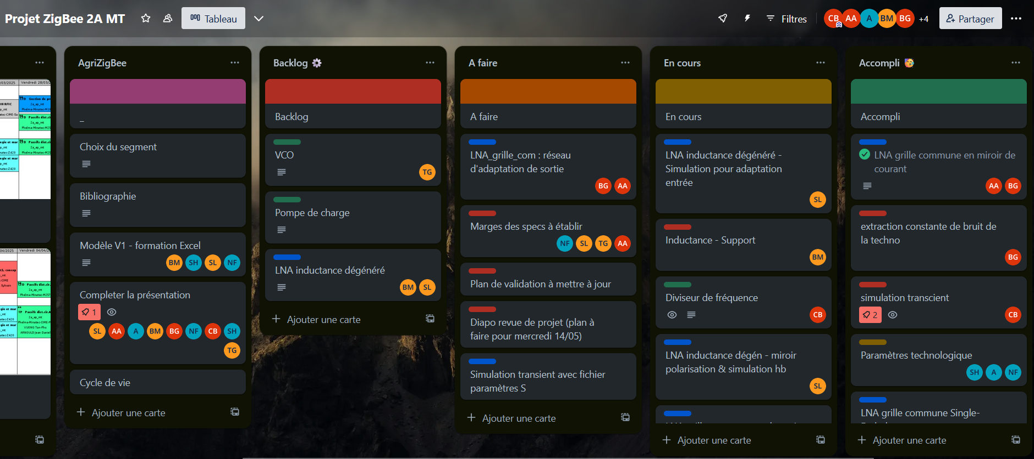

Gestion de projet et outils Trello
Notes:
Colin

Slide 12
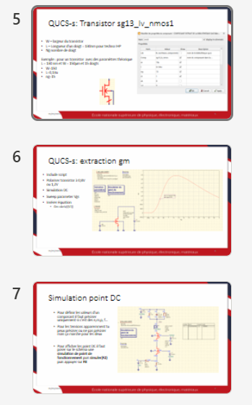
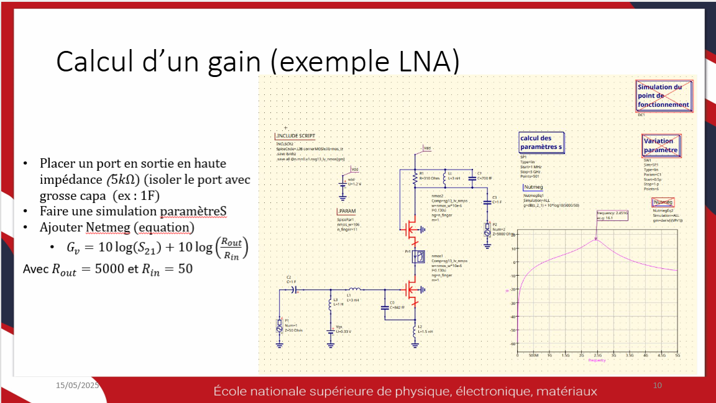
Gestion de projet et outils Tutoriels
Mise en place d'un powerpoint : "TUTO_guide_logiciels"
Tout le monde y a accès pour montrer quelques mécaniques basiques ou avancées sur qucs et klayout
Exemple du tuto
sur le calcul du gain
d'un amplificateur
Notes:
Brice

Slide 13
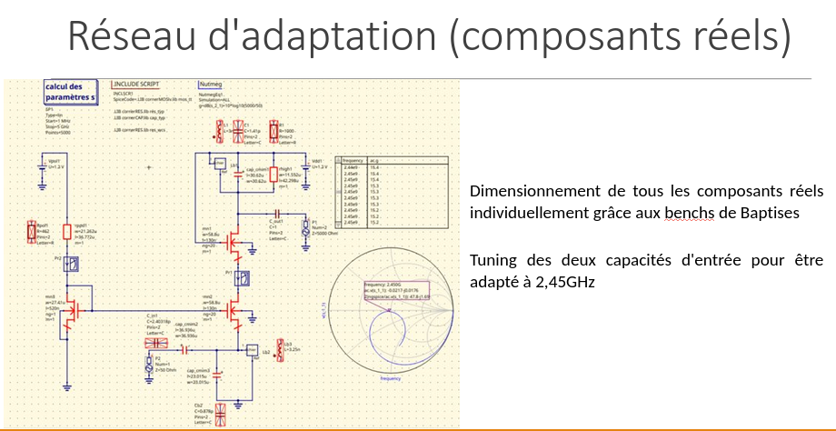
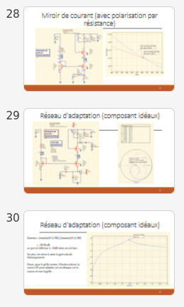
Gestion de projet et outils Dashboard
Notes:
Akram

Slide 14

Gestion de projet et outils Modèle du récepteur avec marges
Notes:
Baptiste

Slide 15
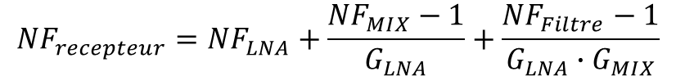
Gestion de projet et outils Spécifications et marges
Equations :
$$Sensibilité \left[dBm\right]=NF_{recepteur}−174+10\log_{10}\left(Δf\right)+SNR_{req}$$
$$NF_{recepteur}=NF_{LNA}+\frac{NF_{MIX}−1}{G_{LNA}}+\frac{NF_{Filtre}−1}{G_{LNA}∙G_{MIX}}$$
Dégradation de l’IIP3 et du SFDR aura un impact direct sur la résistance face aux bloqueurs
Compliqué d’évaluer des marges
Proposition :
Notes:
Baptou

Slide 16
Gestion de projet et outils Plan de validation - exemple : Mixer
Nom du test | Exigences | Condition de test | Procédure de test | Résultats | Critères d’acceptation | Pass/Fail
simu DC | Ns1 et Ns2 en zone saturée --> vgs0>vth N1, N2, N3, N4 sont des switchs --> pas actifs en mm temps | Vgs de tous les transistors =0,8V | Insérer box simu DC --> Run --> Simulation -->Afficher point de fonctionnement | Vds (transistor) >0 | les transistors doivent etre en zone saturée, Pas de tension négative,un courant pas trop élevé pour limite la chute de tension au nv des resistances | PASS
simulation transitoire Vout | Une porteuse de Frf-Fol, Une enveloppe de Frf+Fol | Frf=2,45GHz, Vrf=0,4V Fol=2,44GHz, Vol=2V Ip=4,64mA | ajouter sur un nouveau graphique equation vout (voutp-voutn)=fct(time) | -->VIF = 0,6[+-0,1V] -->ABS(FRF-FOL)=10MHz | -->VIF = 0,7V -->ABS(FRF-FOL)=10MHz +/-10% | PASS
fft (vout) | Deux raies doivent être visibles dans le spectre du signal de sortie : une à Frf-Fol et une à Frf+Fol | Frf=2,45GHz, Vrf=0,4V Fol=2,44GHz, Vol=2V Ip=4,64mA | ajout un script pour calculer la fft de la sortie (voutp-voutn) | deux harmoniques visibles: --> Une à 9,77MHz avec une magnitude de 0,657V -->Une à 4,895GHz avec un magnitude de 0,419V | Deux harmoniques: -->Une à 10MHz(Frf-Fol=Fif)avec une magnitude de 0,7V -->Une à 4,89GHz Frf+Fol) +/-10% | PASS
Gain | Le gain doit être relativement constant sur toute la plage des tensions d’entrée testées. La réponse du circuit doit être linéaire Identifier le point de compression à 1dB | Frf=2,45GHz, Vrf=100µV, 1mV, 10mV, 100mV, 200mV, 300mV, 400mV, 500mV Fol=2,44GHz, Vol=2V Ip=1,5mA | En utilisant le bench de la fft, on fait varier la tension d'entrée et on relève l'amplitude de sortie à 10MHz. Sur excel, on trace les courbes vs(ve) et Pout (Pin) et on relève le point de compression ainsi que le gain | gain = 8,45 dB IIP3 = 0,175 V | gain = 8 dB Vinmax= 30mV pour Dmin=0,16m +/-10% | PASS
Notes:
Sarah

Slide 17
Avancement technique

Slide 18
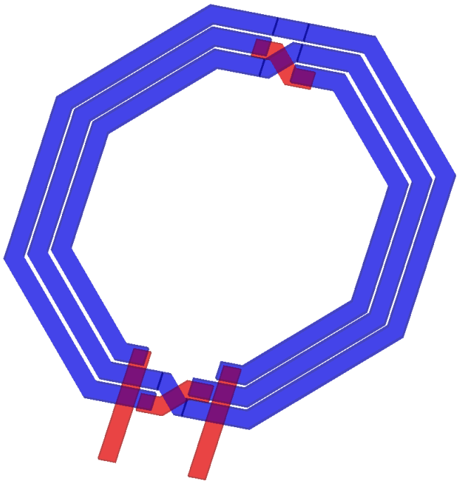

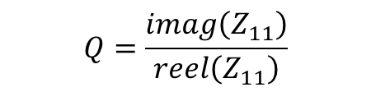
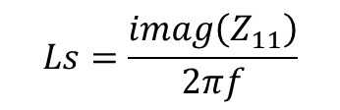
Inductance - Point de départ
Layout : utilisation de la Pcell disponible
Simulation EM : Utilisation des constantes process de la technologie
S
W
Variation des paramètres géométriques pour atteindre une valeur d’inductance de 3nH
Dint
Equations utilisées pour étudier les performances :
$$Ls=\frac{imag\left(Z_{11}\right)}{2πf}$$
$$Q=\frac{imag\left(Z_{11}\right)}{reel\left(Z_{11}\right)}$$
$$Rs=reel\left(Z_{11}\right)$$
Notes:
Baptou

Slide 19
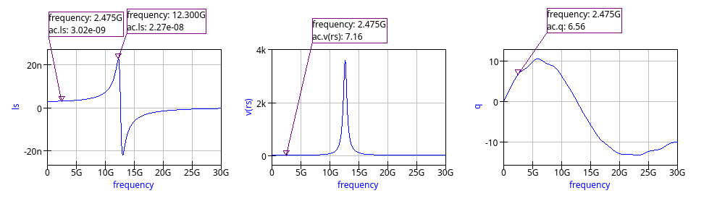
Inductance 3nH (@2,475GHz)
Ls (H)
Q (-)
Rs (Ω)
N | W (µm) | S (µm) | Dint (µm)
3 | 4 | 2 | 150
Ls (nH) | Q (-) | Rs (Ω) | f_{résonnance} (GHz) | L_{résonnance} (nH)
3.02 | 6.56 | 7.1 | 12.3 | 22.7
Inductance avec un facteur de qualité Faible
Inductance ‘’Haute performance’’ à dimensionner
Notes:
Baptou

Slide 20
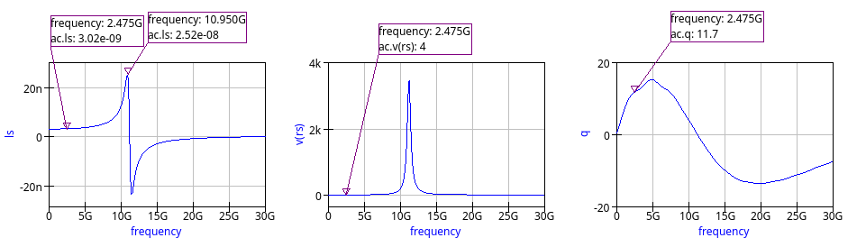
Inductance 3nH – Haute performance
Ls (H)
Q (-)
Rs (Ω)
N | W (µm) | S (µm) | Dint (µm)
3 | 10 | 2.1 | 162
Ls (nH) | Q (-) | Rs (Ω) | f_{résonnance} (GHz) | L_{résonnance} (nH)
3.02 | 11.7 | 4.0 | 10.95 | 25.2
Inductance avec un facteur de qualité amélioré
Inductance plus grande en surface

Slide 21
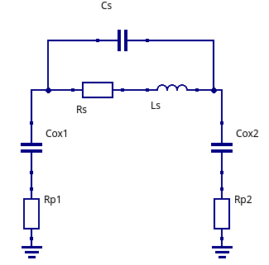
Inductance - un modèle
Problème :
Impossible de faire des simulations transitoires avec les boites de paramètres S
Les inductances ‘’sont’’ des boîtes de paramètres S (car pas de modèle)
Plusieurs blocs utilisent les inductances
Solution :
Extraction d’un modèle d’inductance
Schéma proposé :
modèle en simple π
Extraction des coefficients
Simulation EM en 2P
Notes:
Baptou

Slide 22
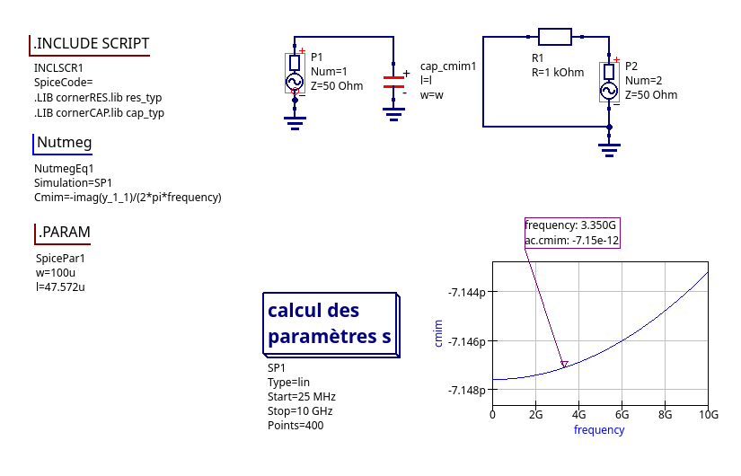
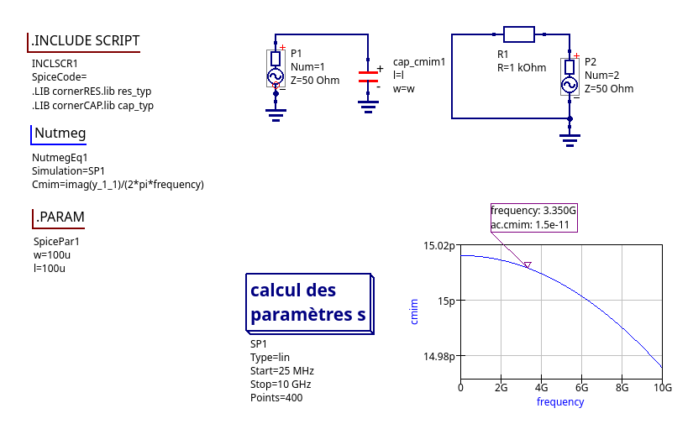
Composants IHP - Dimensionnement
Problème :
Les symboles des résistances et des capacités
Impossible de paramétrer la grandeur physique du composant
Paramètres accessibles : longueur (w) et largeur (l)
Nécessaire de trouver les valeurs du couple ‘w/l’ de chaque composant
Solution :
Mise en place de Bancs de test
Exemple :
(pour une capacité)
w
l
Notes:
Baptou

Slide 23
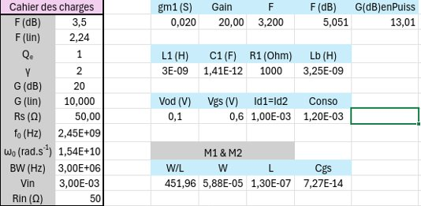
LNA – grille commune Méthodologie
Dimensionnement théorique
Vérification du gm ainsi que le point de polarisation
Dimensionnement du miroir de courant
Adaptation avec les composants de la techno
Etude du gain
Etude du bruit (en cours)

Slide 24
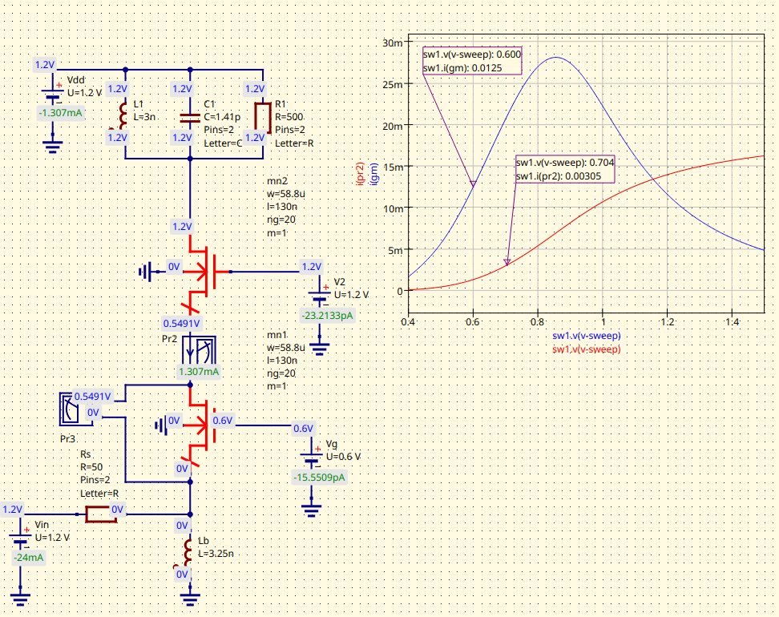
LNA – grille commune Schéma
Id = 1.3 mA
Gm = 12mS pour un Vg de 0.6V
Avec des composants idéaux sans pertes

Slide 25
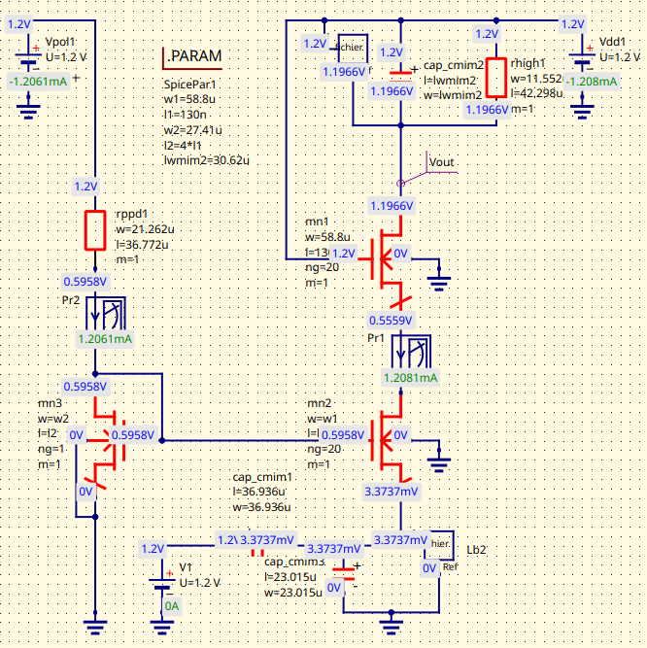
LNA – grille commune Schéma
Avec les composants de la techno
Id = 1.2 mA
Adaptation en entrée
Amélioration du gain (13 -> 15)
Diminution de la consommation
Notes:
Diminuer le W, retirer la résistance rhigh, adapter la sortie

Slide 26
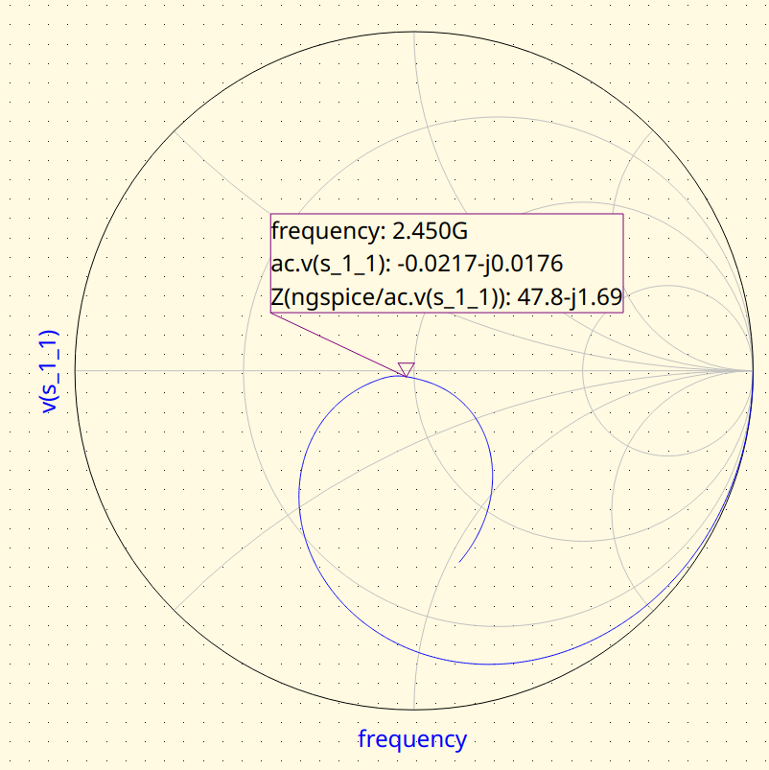
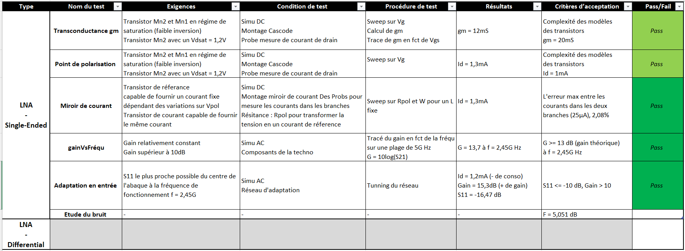
LNA – grille commune Résultats
Z = 47.8 Ohm, S11 = -16.47 dB
Notes:
Il faudra dire qu'il reste à faire l'étude de bruit
Faire le montage différentiel et étudier le bruit, gain, offset..

Slide 27
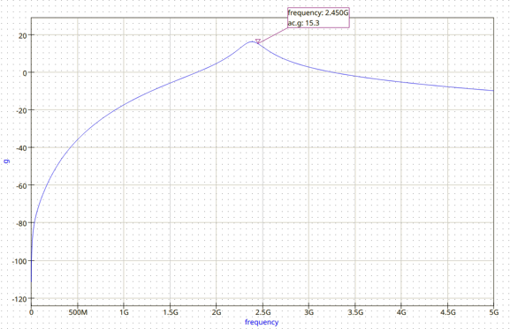
LNA – grille commune Résultats
G = 15.3dB à 2.45G Hz
Notes:
Il faudra dire qu'il reste à faire l'étude de bruit
Faire le montage différentiel et étudier le bruit, gain, offset..

Slide 28

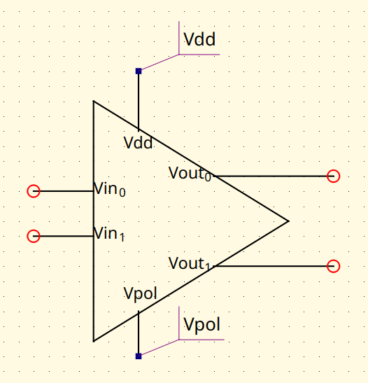
LNA – grille commune Actions à suivre
Etude du bruit du montage single-ended
Montage différentiel
Améliorer la consommation
Améliorer l'adaptation
Améliorer le bruit
Layout
Notes:
Ajouter des notes

Slide 29
LNA – grille commune Résultats
Notes:
Ajouter des notes, juste pass et fail

Slide 30
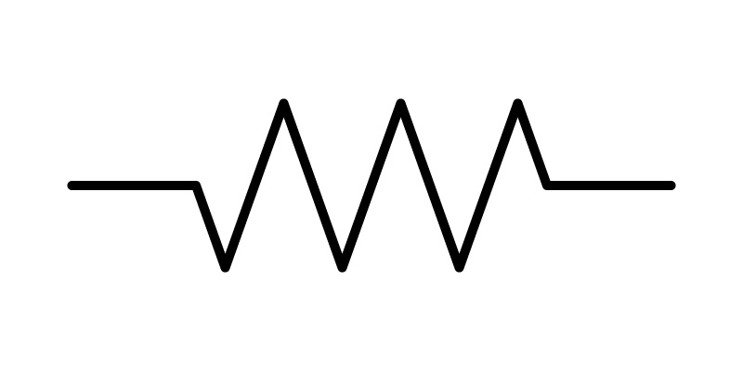
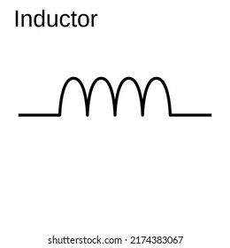
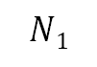
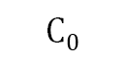



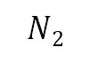



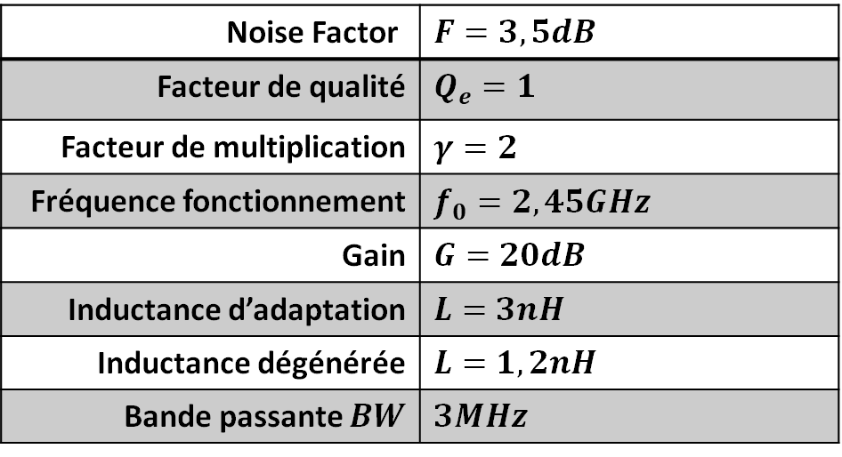
LNA - inductance dégénérative Spécifications
$$Vdd$$
$$L$$
$$R$$
$$C$$
Noise Factor | $$F=3,5dB$$
Facteur de qualité | $$Q_{e}=1$$
Facteur de multiplication | $$γ=2$$
Fréquence fonctionnement | $$f_{0}=2,45GHz$$
Gain | $$G=20dB$$
Inductance d’adaptation | $$L=3nH$$
Inductance dégénérée | $$L=1,2nH$$
Bande passante $BW$ | $$3MHz$$
$$N2$$
$$L1$$
$$N1$$
$$C0$$
$$L2$$
Notes:
Baptiste

Slide 31
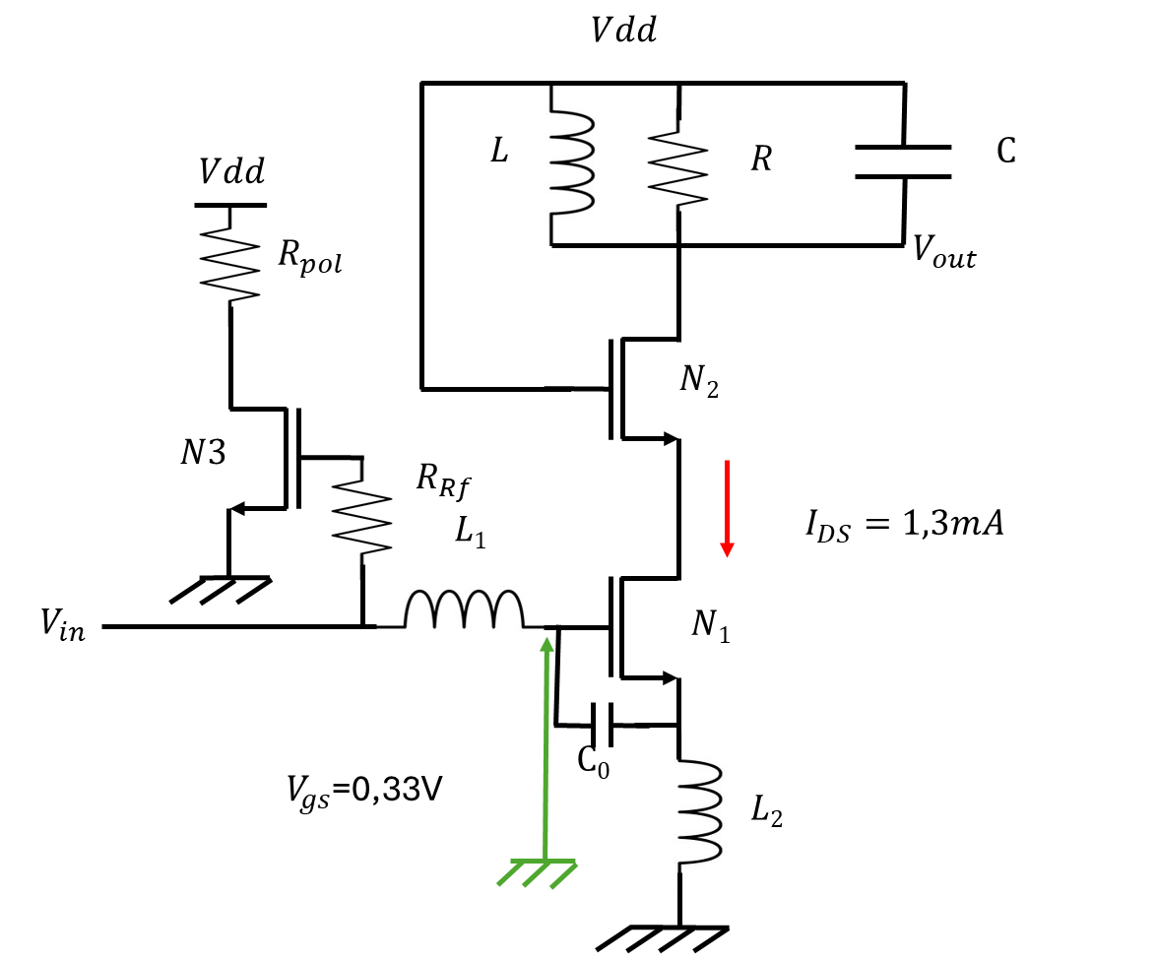
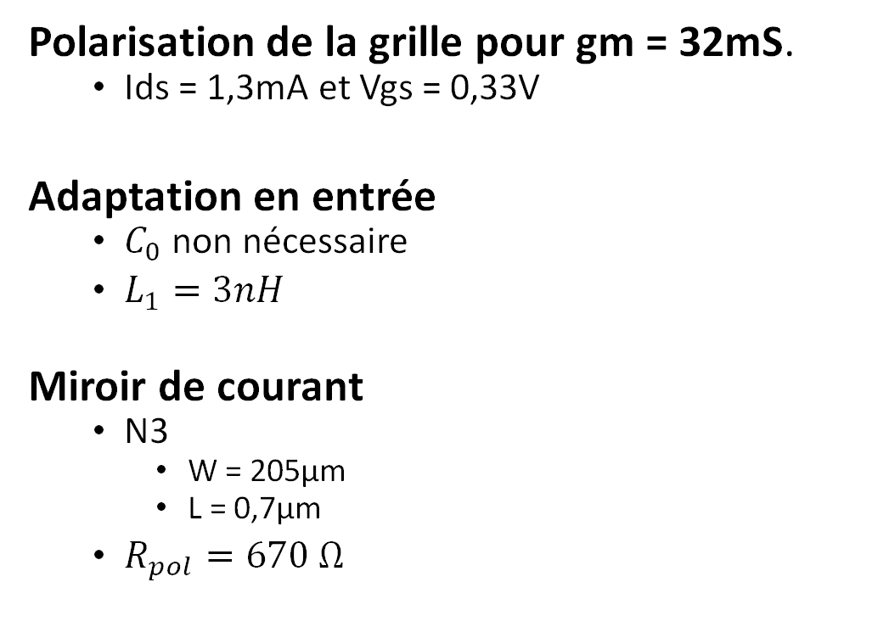
LNA - inductance dégénérative Méthodologie
Polarisation de la grille pour gm = 32mS.
Ids = 1,3mA et Vgs = 0,33V
Adaptation en entrée
$C_{0}$ non nécessaire
$L_{1}=3nH$
Miroir de courant
N3
W = 205µm
L = 0,7µm
$R_{pol}=670 Ω$

Slide 32
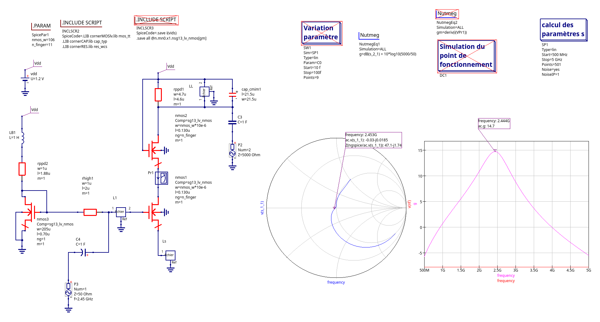
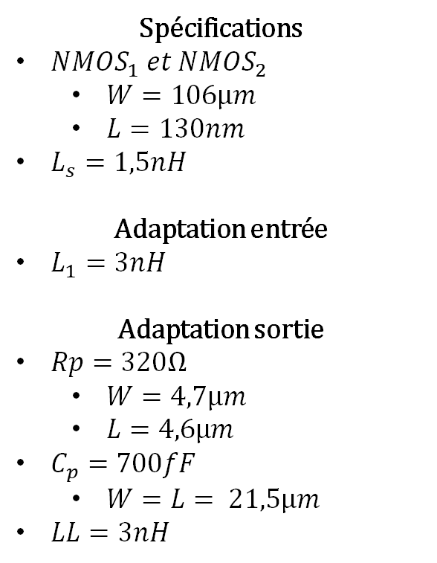
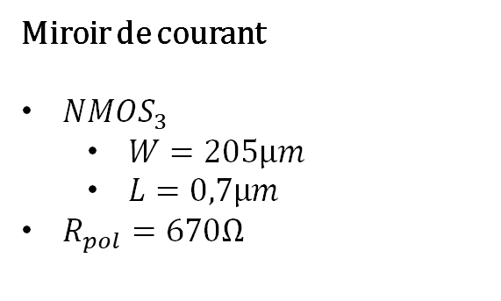
LNA - inductance dégénérative Schéma single final
Spécifications
$NMOS_{1} et NMOS_{2}$
$W=106µm$
$L=130nm$
$L_{s}=1,5nH$
Adaptation entrée
$L_{1}=3nH$
Adaptation sortie
$Rp=320Ω$
$W=4,7µm$
$L=4,6µm$
$C_{p}=700fF$
$W=L= 21,5µm$
$LL=3nH$
Miroir de courant
$NMOS_{3}$
$W=205µm$
$L=0,7µm$
$R_{pol}=670Ω$

Slide 33
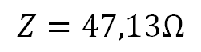
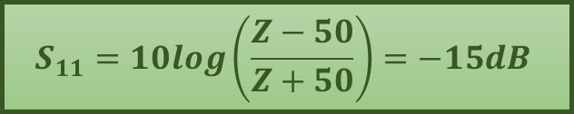
LNA - inductance dégénérative Résultats
$$Z=47,13Ω$$
$$S_{11}=10log\left(\frac{Z−50}{Z+50}\right)=−15dB$$

Slide 34
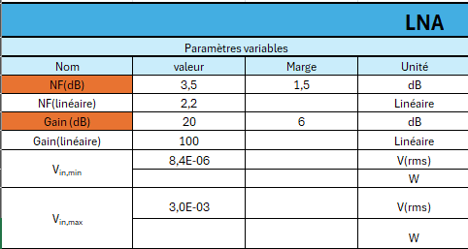

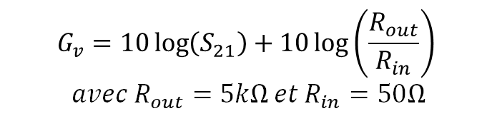
LNA - inductance dégénérative Résultats
$$G_{v}=10\log\left(S_{21}\right)+10\log\left(\frac{R_{out}}{R_{in}}\right)$$
$$avec R_{out}=5kΩ et R_{in}=50Ω$$
$$G_{dB}=14,7dB$$
*Note : simulation nf non fonctionnelle avec ngspice : utiliser Xyce

Slide 35

LNA - inductance dégénérative Analyse et actions à suivre
Gain proche de la limite → réhausser le gain
Augmenter Gm et donc W/L
A discuter
Simulation Harmonic Balance : IIP3
Mise en différentiel
Layout

Slide 36
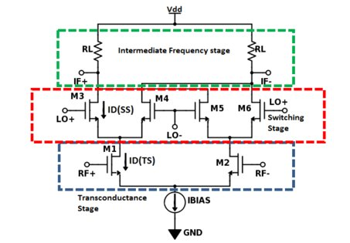
Mixer Méthodologie
Design
Dimensionnement théorique
Conception du circuit V1
Exploration d'une nouvelle architecture
Conception du circuit V2
Symboles
Test bench
Point de fonctionnement
Simulation transitoire
Simulation FFT
Gain et linéarité
Adaptation avec les composants de la technologie

Slide 37
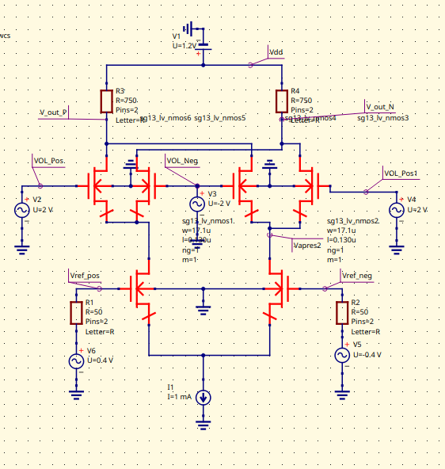
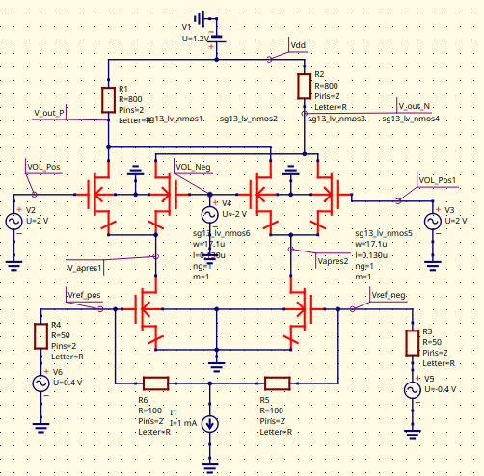
Mixer Conception circuit
Mixer 1
Mixer 2

Slide 38
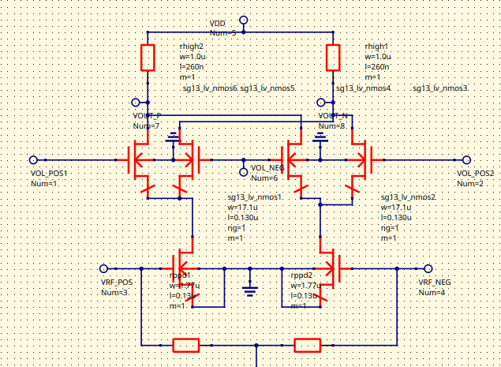
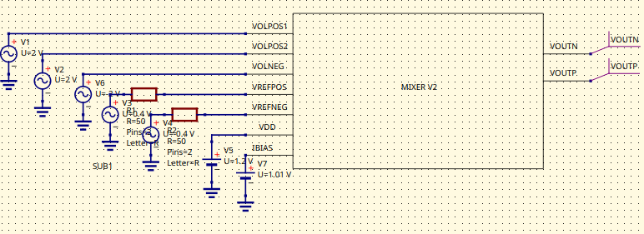
Mixer Symbole & test bench
Ajout des ports d'entrée, de sortie et d’alimentation
Symbole généré à partir du schéma niveau transistor
Schéma niveau transistor
Symbole et test bench

Slide 39
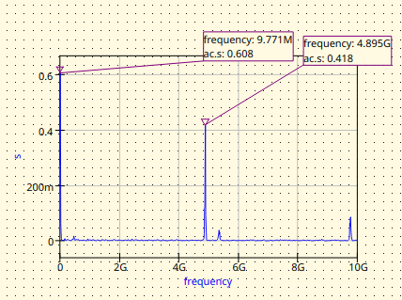
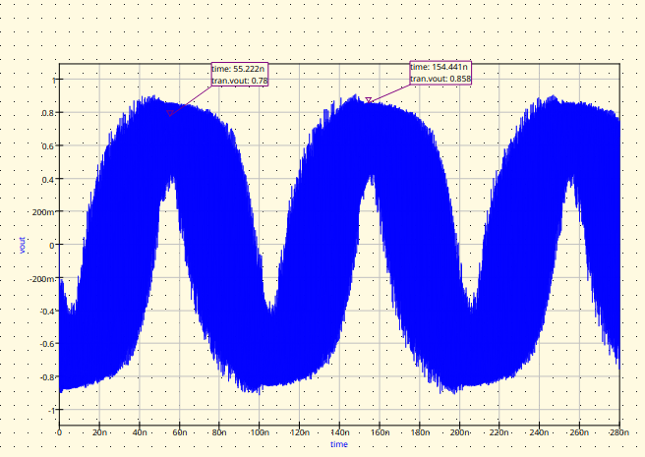
Mixer V1 Résultats
Simulation FFT Mixer V1
Spécifications:
Fif = Frf – Fol | Fif = Frf + Fol | V_{out}
10E6 | 4.890E9 Hz | 0.7 V
Résultats:
Fif = Frf - Fol | Fif = Frf + Fol | V_{out}
9.771E6 Hz | 4.895E9 Hz | 0.608 V
Simulation transitoire Mixer V1

Slide 40
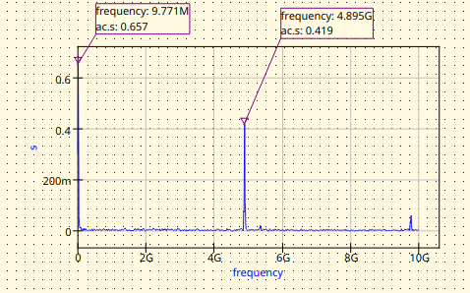
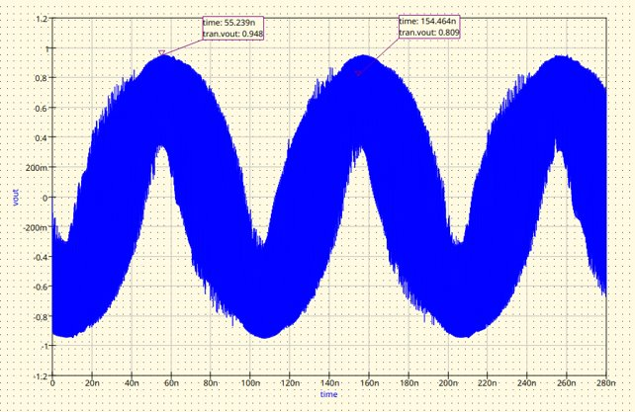
Mixer V2 Résultats
Simulation FFT Mixer V2
Spécifications:
Fif = Frf – Fol | Fif = Frf + Fol | V_{out}
10E6 | 4.890E9 Hz | 0.7 V
Résultats:
Simulation transitoire Mixer V2
Fif = Frf - Fol | Fif = Frf + Fol | V_{out}
9.771E6 Hz | 4.895E9 Hz | 0.657 V

Slide 41
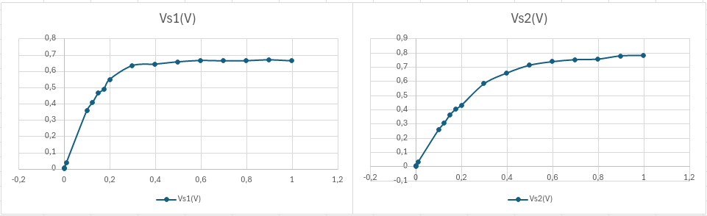
Mixer Résultats - Gain et linéarité
Spécifications:
Spécification requise : Gain de 8 dB
Conformité des mixers : Les deux mixers, v1 et v2, respectent le gain spécifié
Conditions d'entrée : Vin,max = 30 mV pour une distance minimale
Marge : Les deux mixers offrent une marge suffisante
Performance comparée : Le mixer v2 présente une linéarité supérieure à celle du mixer v1
Gain (dB) | V_{in,min} (V_{rms}) | V_{in,max} (V_{rms})
8,0 | 8,4E-05 | 3E-02
Résultats:
G1 dB | ICP3 1 (V) | G2 dB | ICP3 2 (V)
8,44 | 0,15 | 11,08 | 0,175

Slide 42
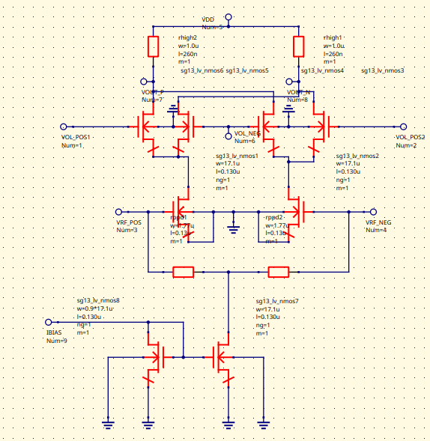
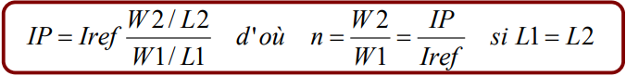
Mixer Générateur de courant

Slide 43
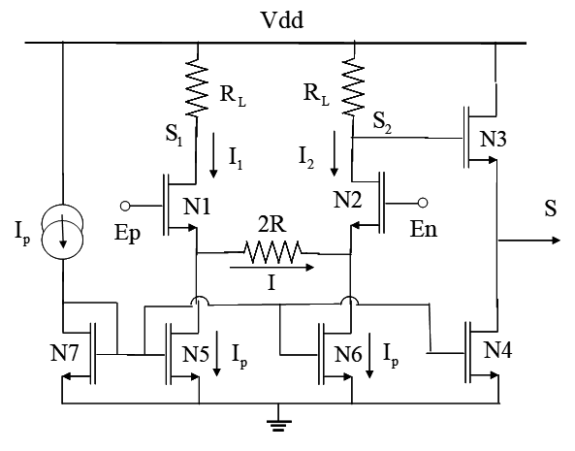
Mixer Actions à suivre
Layout du mixer V2;
Dimensionnement théorique du balun;
Design du circuit;
Simulations...
Schéma électrique du balun

Slide 44

PLL – Diviseur de Fréquence Méthodologie
Prévision et calcul de la table de vérité du circuit
Étude en régime transitoire pour dimensionner étage 1
Étude en régime transitoire pour dimensionner étage 2
Lissage du signal en sortie
Création de composants
Cascade de deux diviseurs de fréquence

Slide 45

PLL – Diviseur de Fréquence Schéma Diviseur seul

Slide 46

PLL – Diviseur de Fréquence Résultats Diviseur simple
Division de la fréquence par 4

Slide 47

PLL – Diviseur de Fréquence Schéma de deux diviseurs cascadés

Slide 48

PLL – Diviseur de Fréquence Résultats deux diviseurs cascadés
Division de la fréquence par 8

Slide 49



PLL – Pompe de charge Méthodologie
Création des cellules standard numériques et de leur symbole.
Dimensionnement avec L = Lmin = 130nm.
Utilisation des sous-circuits
Étude en régime transitoire pour déterminer Wn et Wp(2*Wn) respectant la sortance des portes
Vérification des tables de vérités des portes (NOT, NAND, AND, NAND 3 entrées)

Slide 50

PLL – Pompe de charge Conception circuit
Création des cellules plus complexes : Bascule D.
Étude en régime transitoire pour déterminer Wn et Wp(2*Wn) respectant la sortance des portes
Vérification des tables de vérités des portes (NOT, NAND, AND, NAND 3 entrées)

Slide 51

PLL – Pompe de charge Conception circuit
Création des cellules plus complexes : Bascule D.
Assemblage de la pompe de charge une fois la bascule D validée
Étude en régime transitoire pour déterminer la taille des transistors du comparateur de phase en respectant la valeur de I0 =100µA

Slide 52




PLL – Pompe de charge Résultats

Slide 53


PLL – VCO
Méthodologie
Oscillateur "idéal" (L,C modèle)
Caractérisation => Ls,Cs,Rp
Dimensionnement de la paire croisée :
Gm => Io
W/L
Simulation du VCO complet
Oscillateur "réel" (L = fichier paramètre S, C = capa mim PDK)
Oscillateur "réel et variable"
Caractérisation des diodes du PDK (W/L, valeurs max de plage de capacité)
Choix de capacité fixe (capa MIM PDK)
Dimensionnement paire croisée
Simulation du VCO complet

Slide 54

PLL – VCO
Schéma
L = Fichier paramètres S => 6.08nH
C = Capa MIM, fixe du PDK => 696 fF
Dimensionnement des transistors Nmos du PDK :
Conditions de départ : Rp = 1.09 kOhms > R- = Rp/3
gm (Io, W) : |R-| = |-2/gm| => gm = 2/R-
gm = 2*Id / (Vdd-Vt) = Io / (vdd-vt) => Io = gm * (Vdd-Vt)
Id = Kn*W/l * (Vgs – Vt)² => W/L = Id / Kn *(Vgs-Vt)²
Constante techno : Vgs = Vdd = 1.2V, Vt = 0.5V, Kn = 2.21E-4 [A/V²]

Slide 55


PLL – VCO
Résultats
Oscillateur "idéal" (L,C modèle) :
Simulation transient : Foscillation = 2.45 GHz
Oscillateur "réel" (L = fichier paramètres S, C = capa MIM PDK) :
Simulation paramètres S :
Rtot < 0 --> génération d'oscillation Im(Y11) = 0 --> L et C se compensent à Fresonnance = 2.4 GHz

Slide 56

PLL – Verilog-A Méthodologie & Problème
`include "constants.vams"
`include "disciplines.vams"
module VCO(Vctrl, vss, Vout);
//déclaration de variables
input Vctrl;
inout vss;
output Vout;
electrical Vctrl, vss, Vout;
parameter real Ko = 80E6, fo = 2.45E9, Wo = 2*`M_PI*fo;
real W_VCO, phi;
analog begin
if(V(Vctrl, vss) > 1.2) begin
W_VCO = Wo + Ko*1.2;
end
else if(V(Vctrl, vss) < 0) begin
W_VCO = Wo;
end
else begin
W_VCO = Wo + (Ko*V(Vctrl, vss));
end
phi = idt(W_VCO, 0.0);
V(Vout, vss) <+ 0.6 + 0.6*cos(phi);
end
endmodule
Le problème est que l'intégrale est toujours nulle.
VCO :

Slide 57

PLL – Verilog-A Résultats
Fréquence de départ de 2.45 GHz et gain du VCO de 80 MHz/V :
Période initiale de 409 ps, soit une fréquence de 2.445 GHz
Période finale de 405 ps, soit une fréquence de 2.47 GHz
La fréquence augmente avec l'augmentation de la tension de contrôle, donc on a bien le fonctionnement d'un VCO, sauf que nous voulons de 2.40 GHz à 2.50 GHz.

Slide 58

PLL – Verilog-A Méthodologie & Résultats
Pour trouver le bon gain du VCO :
Ko = -(w0 – wmax)/Ampl = 524 MHz/V
Avec w0 = 2*pi*f0 (f0 = 2.40 GHz)
Avec wmax = 2*pi*fmax (fmax = 2.50 GHz)
Avec Ampl = 1.2 V
Fréquence de départ de 2.40 GHz et gain de VCO de 524 MHz/V :
Période initiale de 416 ps soit une fréquence de 2.40 GHz
Période finale de 400 ps soit une fréquence de 2.50 GHz
On a bien le fonctionnement d'un VCO et nous avons bien une variation de 2.40 GHz à 2.50 GHz en fonction de la tension de contrôle.
Tension de contrôle --> rampe entre 0V et 2V sur 20 ns pour la simulation.

Slide 59
PLL Actions à suivre
Diviseur de fréquence : Diviser par 256, Réduire la taille du diviseur.
Pompe de charge : Vérification du fonctionnement, Layout.
VCO : Diode, buffer.
Mise en commun des différents blocs analogiques de la PLL et test.
Verilog-A : Diviseur de fréquence, comparateur de phase, assemblage des blocs et test.

Slide 60
Synthèse

Slide 61
Retour sur ce sprint
Peu de temps entre cette revue de projet et la précédente
Léger retard dans le design des différents blocs
Pas un souci de compétences techniques
Découverte au fur et mesure des logiciels et de leurs limitations
Flow de design plus complexe que prévu
Le travail réalisé est bien réalisé avec un respect des spécifications
Tutoriels logiciels utiles pour tous
Notes:
Baptiste

Slide 62
Sprint à venir - #3
• Validation du circuit complet
Commencer le Layout des blocs •
• Mise en commun des différents blocs
Rétrospective •
•Finir le design
• Installation Xyce pour simulation HB
Revue de projet 2
Revue de projet 3
Notes:
Timothée

Slide 63
Sprint à venir - #4
• Validation layout
Rapport final •
• Echange layout / design
• DRC / LVS (cadence?)
Rétrospective •
• Layout des pad RF
Revue de projet 3
Revue de projet 4
Notes:
Sacha

Slide 64
Merci de votre écoute

Slide 65
Questions et remarques ½ (Brice)

Slide 66
Questions et remarques 2/2 (sarah)
Osiris--> contact pour AgriZigBee
Inductance: fréquence à laquelle on a un Qmax
Etude de bruit: Paramètre S, utilisation de XYCE(Sacha ?)
LNA 1
Miroir de courant (il faut qu'il consomme autour des 100µA, jouer sur les W et les multiples de courant)
Diviseur capacitif en sortie
Maximiser le gain en enlevant la résistance de sortie (celle = 100Ohm), car l'inductance réelle induit une résistance en parallèle
Gain plutôt de 17dB, mieux tuner
LNA 2
Même remarque que LNA1
Gain potentiellement à 18dB en différentiel
Gain bon en single

Slide 67
Questions et remarques 2/2 (Sarah)
Mixer
Faire le balun,
Accélérer les choses
PLL
Diviseur
Revérifier les nœuds en internes
Diminuer les w
PC
Ajouter une source de tension VDD/2 au nœud critique
VCO
Verilog A
Layout sans pad en premier lieu, une personne pour explorer
Rapport final
Perfs, floorplan, checks: conso, facteur de bruit, schéma électrique, simulations, et résultats, pinout
Document synthétique ?

